Slide 1

タイトル
チームメンバー
野尻尚樹 タンシンリュウ
岩崎秀人 塚本俊彦
大澤雄太 手塚咲紀
佐藤諒一 松方直人

Slide 2
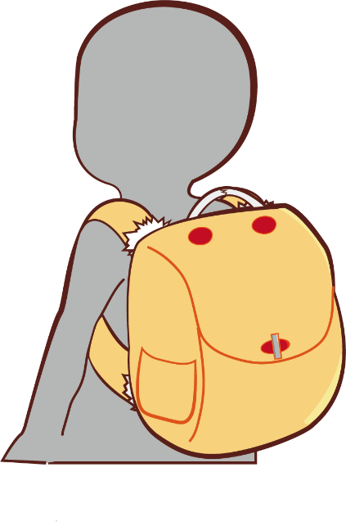
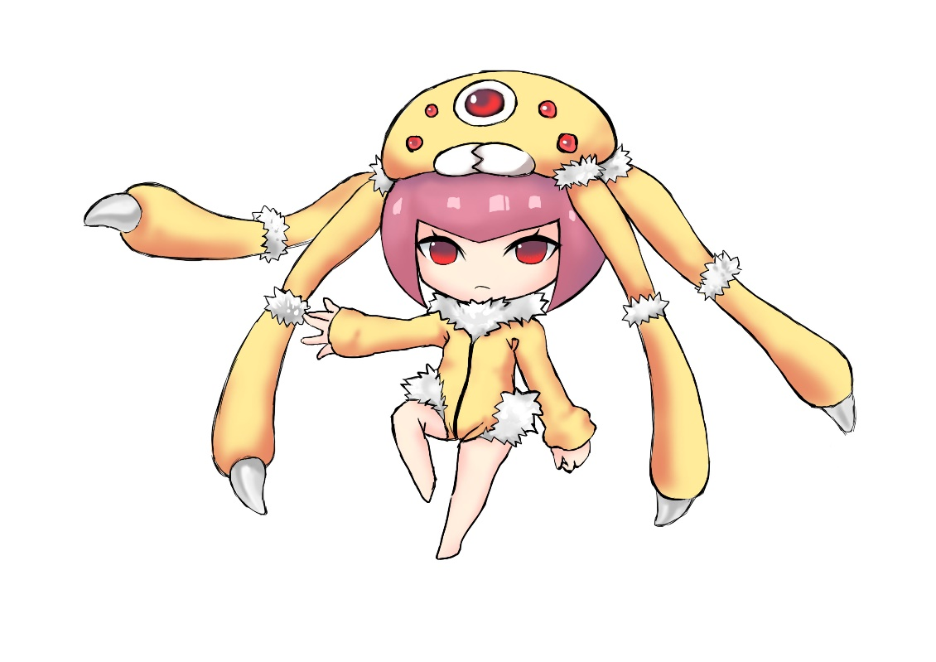
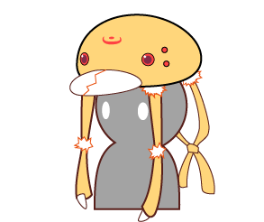
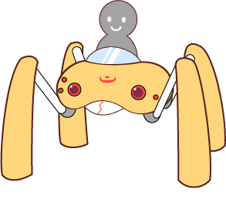
キャラクター
↑ もじもじもじもじもじもじもじもじもじもじ
もじもじもじもじもじもじもじもじもじもじもじ
もじもじもじもじもじもじもじもじもじもじもじ

Slide 3
テーマ
一つの宝物を巡って
四人が取り合う。

Slide 4
ゲーム概要１
勝利条件
自分の陣地に持ち帰り、一定時間奪われなければ勝利。

Slide 5
ゲーム概要２
ライバルに宝物を奪われてしまったら・・・
ライバルを攻撃して、宝物を落とさせましょう。
宝物が落ちたら、拾って自分の陣地にGO!!!
攻撃方法・・・
パンチ、範囲攻撃、狙撃などを
リモを変形しながら行います。

